Slide 1
현대일본의사회와 문화
교육
2150**** 일본어일본학과 손*정

Slide 2
[ 목차 ]
STEP 01
STEP 02
STEP 03
교육의 역사
교육과정
대학입시제도
현대교육의 도입
교육시스템
문제점

Slide 3
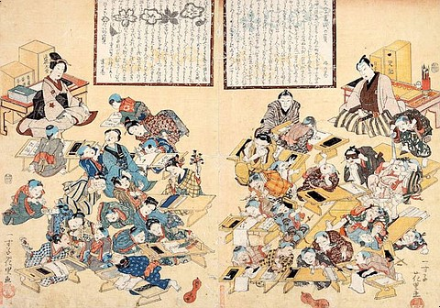
STEP 01
교육의 역사
일본의 고대 교육은 대부분 승려에 의해 이루어짐
상류 계층을 위한학교에서는 전통악기의 연주나 서예
서민 계층을 위한 학교에서는 불교 교리를 가르침

Slide 4
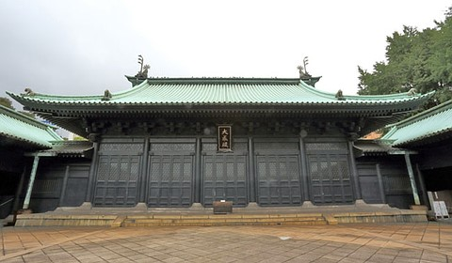
STEP 01
교육의 역사
에도시대 초기- 다양한 교육시설이 보급, 사무라이의 자녀를 위한 학교가 설립, 주로 무술 습득에 매진
에도시대 후반-서민에게도 개방 1879년의 교육령과 1886년의 소학교령, 기타 모든 학교령에 의하여 소학교·중학교·사범학교·제국대학 등의 학교체계의 기본이 이루어짐
학문소

Slide 5
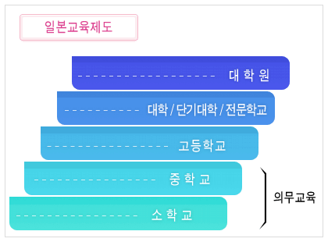
STEP 01
현대교육의 도입
메이지 시대 접어들면서 근대화와 더불어 서양 학문 도입
2차 세계대전 이후 미국 점령으로 교육제도
변화 , 현재 한국과 비슷한 교육제도

Slide 6
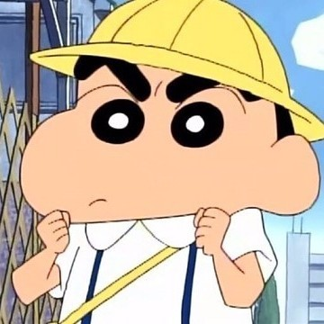

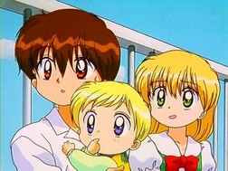
STEP 02
교육과정
유아교육
초등교육
중등교육
3~5세 어린이 56%이상
유치원 통원
행사,놀이 문화를 통한 교육
한명의 담임교사에게서 국어,수학과 같은
일반과목 배움
전문교사가 예체능 수업
사회에서 필요한 직업에 대한 기초지식
개성에 맞는 진로 선택 능력 양성
부활동

Slide 7
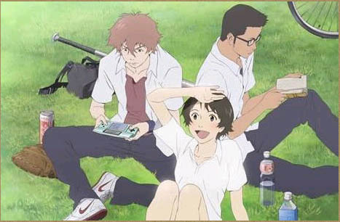
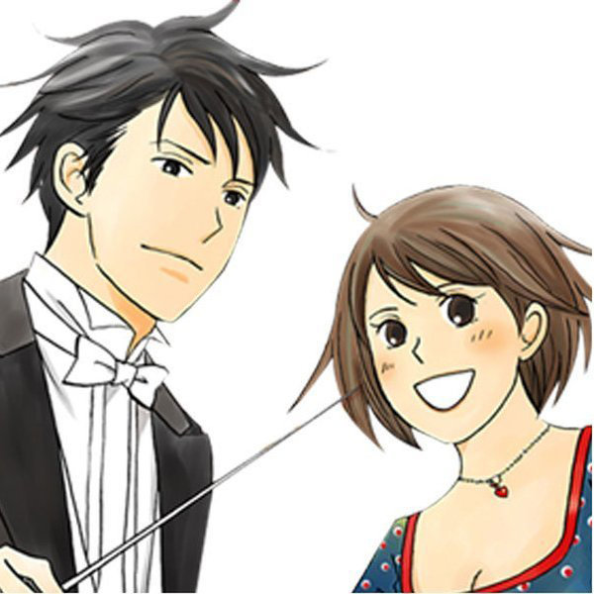
STEP 02
교육과정
고등 교육
대학 교육
대입을 위한 능력시험 대비 교육
‘대학입시센터시험’
풍부한 교양과, 견식을 배워 창조성 배양
취업 목표

Slide 8
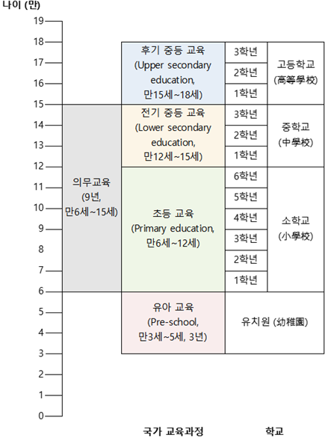
STEP 02
교육시스템- 중고일관교

Slide 9
STEP 02
교육시스템-중고일관교
일본에서 중학교와 고등학교를 통합하여 6년제로 운영하는 교육
1970년대에 들어 중학교와 고등학교의 분할이 성장기 청소년기에 좋지 않은 영향을 끼칠 우려가 있다고 하여 중고등학교를 일관적으로 합쳐 교육하기를 제안
현재 대부분의 중고일관제 학교는 사립학교, 보통의 경우는 중고등학교과정만, 몇 학교는 유치원부터 일관교를 운영

Slide 10
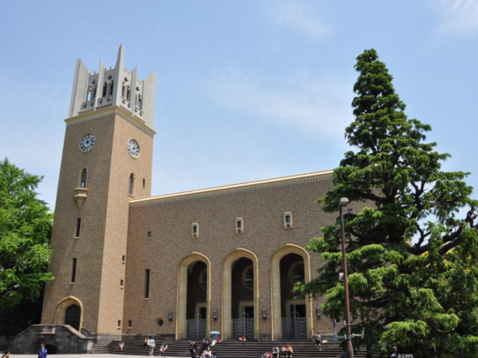
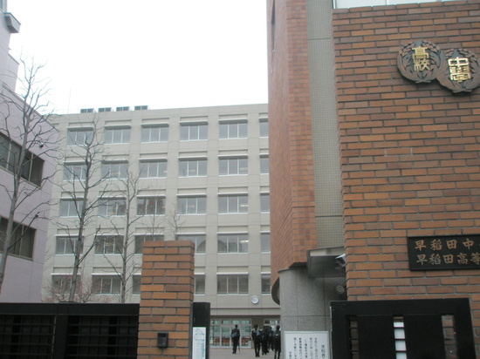
STEP 02
교육시스템-중고일관교
와세다 대학
와세다 혼조고등학교

Slide 11
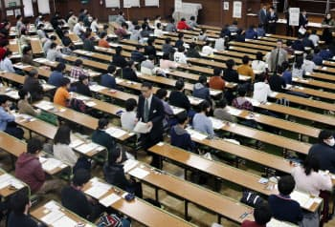
STEP 03
대학입시제도
1979년 치열한 입시 경쟁을 완화할 목적으로 국공립대학 입시에 '공통일차시험'이 도입,
1990년에는 사립대학도 참가할 수 있는 '대학입시 센터시험'이 생겨 매년 1월에 실시

Slide 12
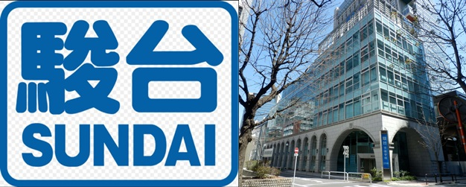
STEP 03
문제점
입학시험을 위한 경쟁과열현상
주쿠(사설학원)나 요비코(대학의 입학시험을 지도하는 각종 학교)라는 학교 이외의 교육기관에 의지하게 됨에 따라 민간교육기업이 크게 번창
사교육 과열
슨다이 학원

Slide 13
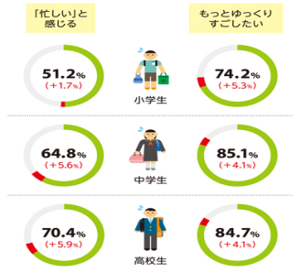
STEP 03
문제점
아이들의 불안과 피로도
70.4%
64.8%
51.2%
초등
중등
고등
항상 바쁘다, 피곤하다, 더 천천히 보내고 싶다
학원을 다니는데 시간을 쓰는 아이들

Slide 14
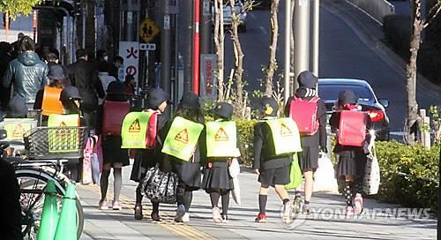
STEP 03
문제점
일본에서 전체 중학생 10명 중1명은학교에 가도 교실에 들어가지않거나수업에 참여하지않는등 이른바 ‘후도코우(등교거부)경향’

Slide 15
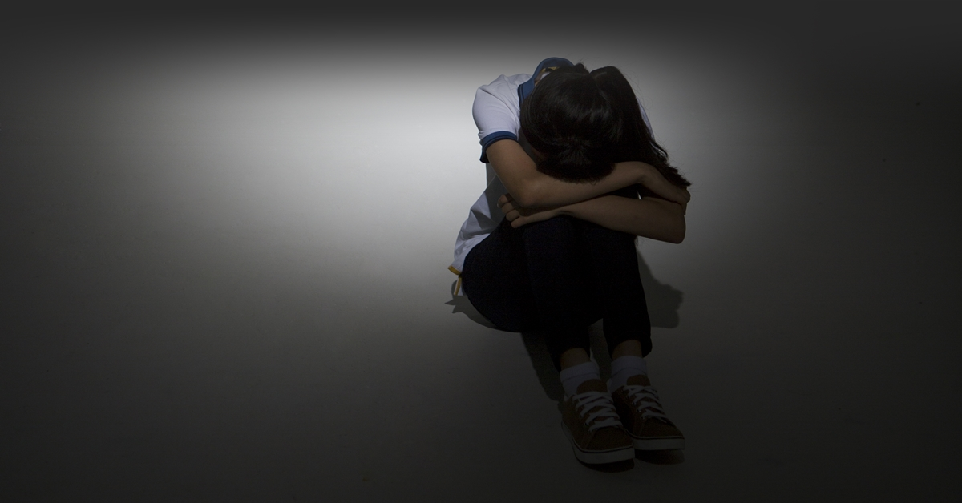
STEP 03
문제점
‘이지메’는 경쟁주의에서 나온 결과
승자와 패자를 확실하게나누는 것
이기는 것 만을 강조하는 경쟁주의 교육은 친구를 보살피거나 도와주는 사람이 아닌 이겨야 하는 대상
’

Slide 16
THANK
YOU
발표를 들어 주셔서 감사합니다.

